Slide 2
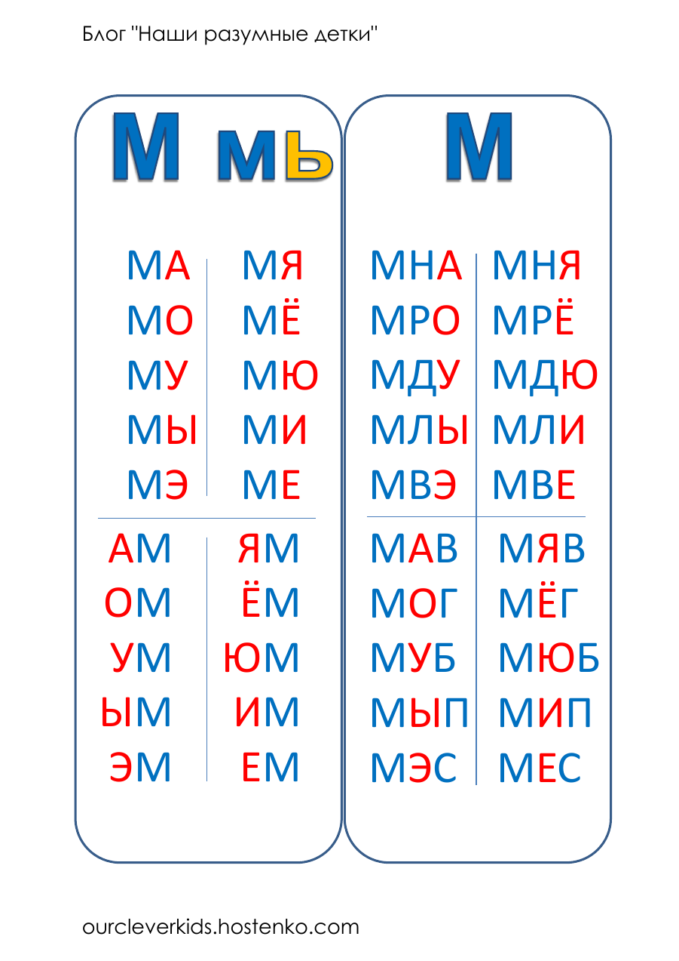

Slide 4
у-ви-да-ли – увидали
на-бра-ли – набрали
при-ня-лись – принялись
вы-су-ну-лась – высунулась
пе-ре-стань-те – перестаньте
ра-зум-на-я – разумная

Slide 6
шалун – проказник;
забава – развлечение;
разумная – обладающая разумом.

Slide 8
спу-сти-лся – спустился
кро-шеч-но-го – крошечного
жа-лоб-не-е – жалобнее
сле-пень-кий – слепенький
смор-щи-лась – сморщилась
вы-про-сил – выпросил
ты-чет-ся – тычется
мор-доч-кой – мордочкой
под-ру-жил-ся – подружился

Slide 10
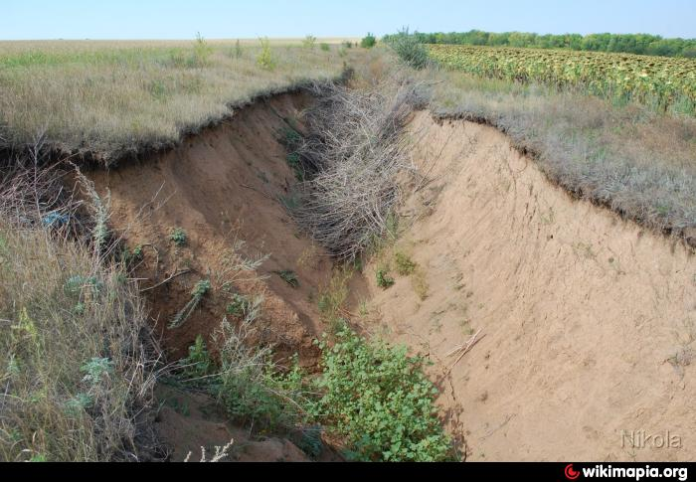
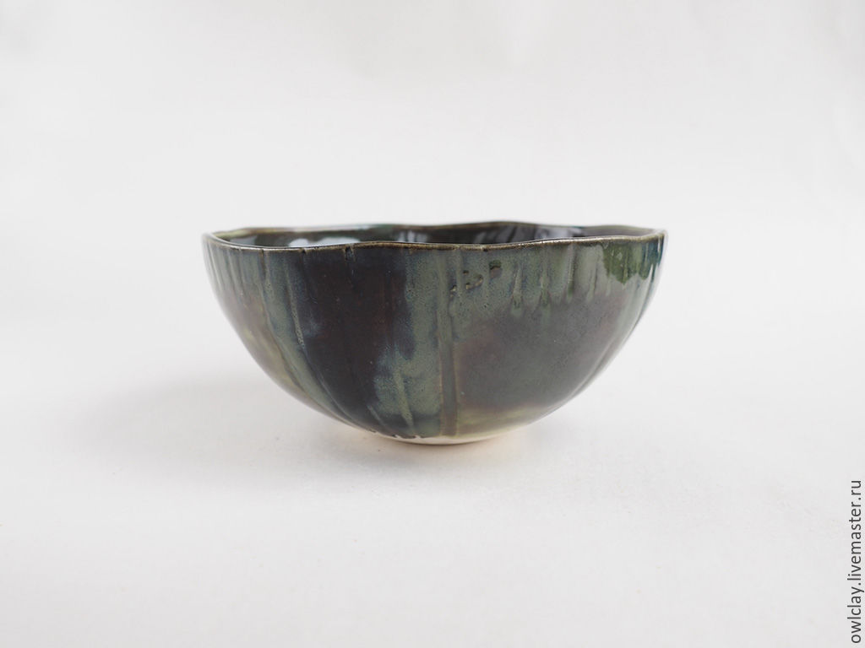
овраг – глубокая длинная впадина на поверхности земли;
черепок – маленькое блюдце из глины.

